Slide 1

To be an algorithm guy in Computer Science
is like to be a diagnosist in medical care!

Slide 2
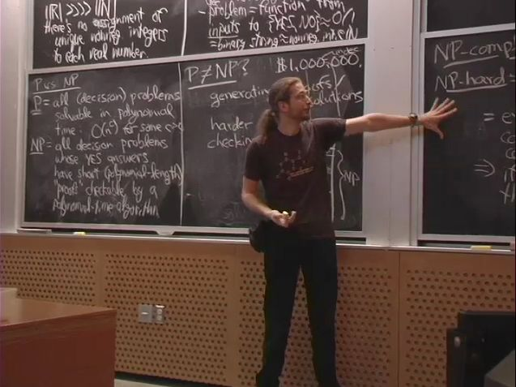
Eric Demaine aka House MD PhD

Slide 3
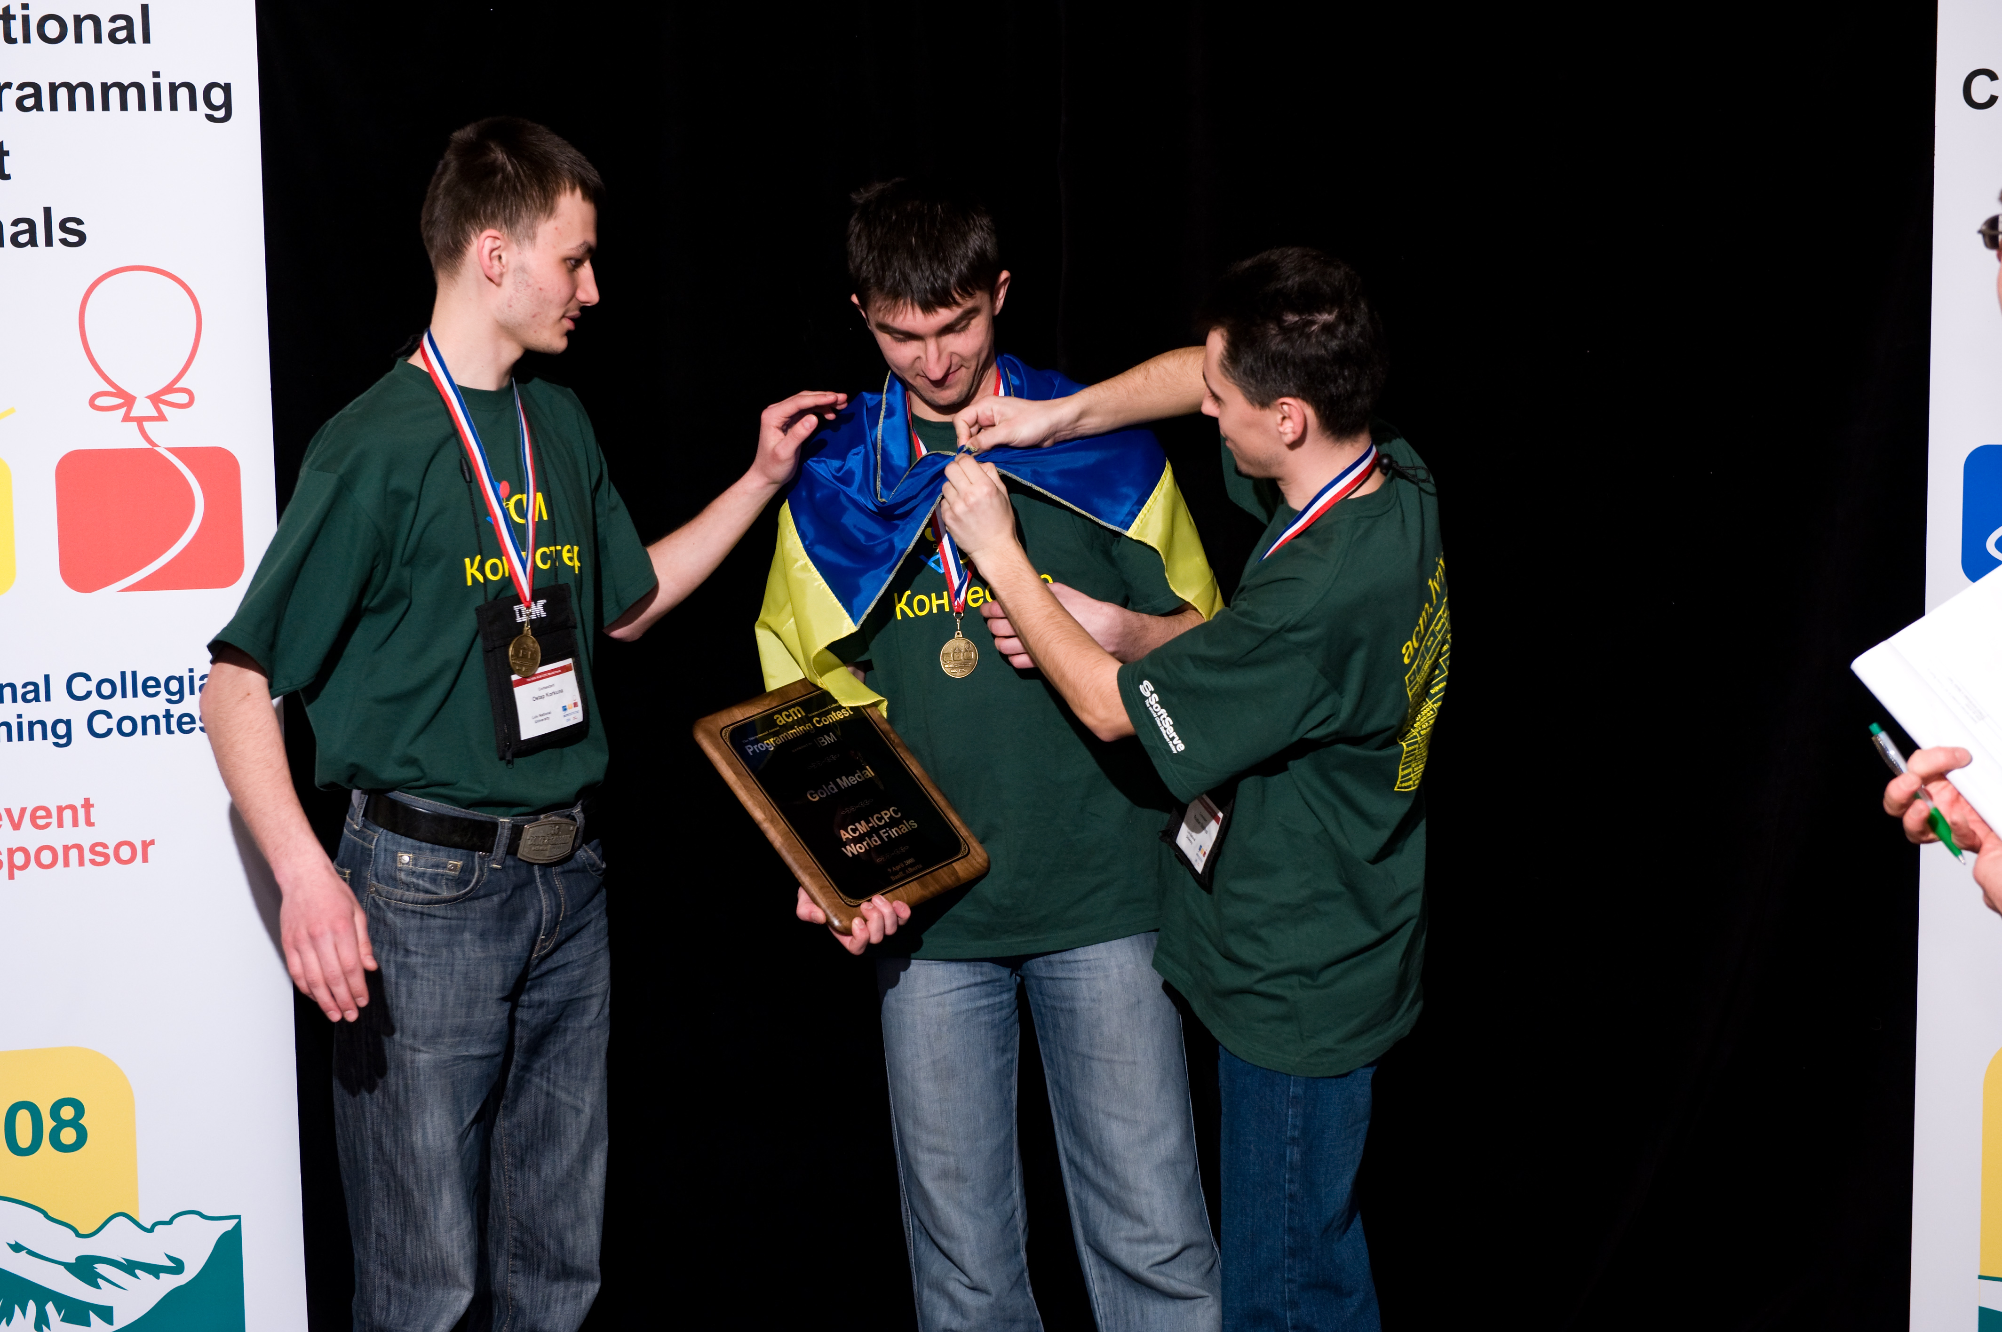
Ukraine & ACM ICPC
Year | Team | Medals
2013 | Taras Shevchenko Kiev National University | silver
2011 | Donetsk National University | silver
2010 | Taras Shevchenko Kiev National University | gold
2008 | Lviv National University | gold
2003 | Taras Shevchenko Kiev National University | bronze

Slide 4
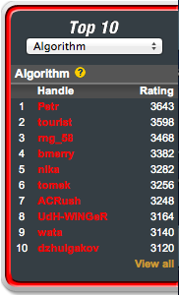
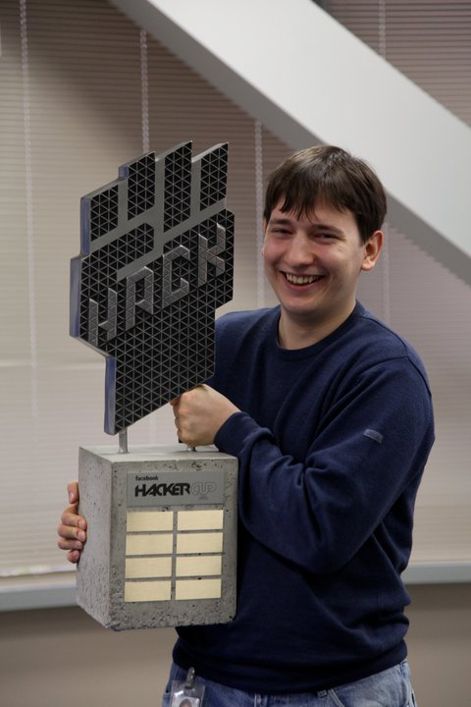
Russia & Sport Programming
Andrey Stankevich,
Coach of ACM-ICPC champions
2008, 2009, 2012, 2013
And many other names…
Petr Mitrichev

Slide 5
Что мне нравится в этом?
Мега интересные и невероятные задачи…
Например:
“Я загадываю 2 разных числа от минус бесконечности до плюс бесконечности. Далее – кидаю монетку, но не показываю вам результат. Если решка – говорю большее число, если орел – меньшее. Ваша задача с вероятностью больше 50 процентов угадать, какое я сказал число – большее или меньшее?”
Реально ли это? Верите?
Вот такая «трамвайная» задачка домой ☺
Thanks professor Michael Bender for this puzzle!

Slide 6
Теперь о факультативах ☺
Цели:
подготовка абитуриентов и студентов ХАИ к различным соревнованиям и олимпиадам по программированию, повышение уровня практической алгоритмической подготовки молодых программистов, преподавание фундаментальной теоретической подготовки в алгоритмах на уровне лучших вузов США и Европы.
Спортивное программирование – это супер!
Сегодня – знакомство, формат, анкеты…

Slide 7
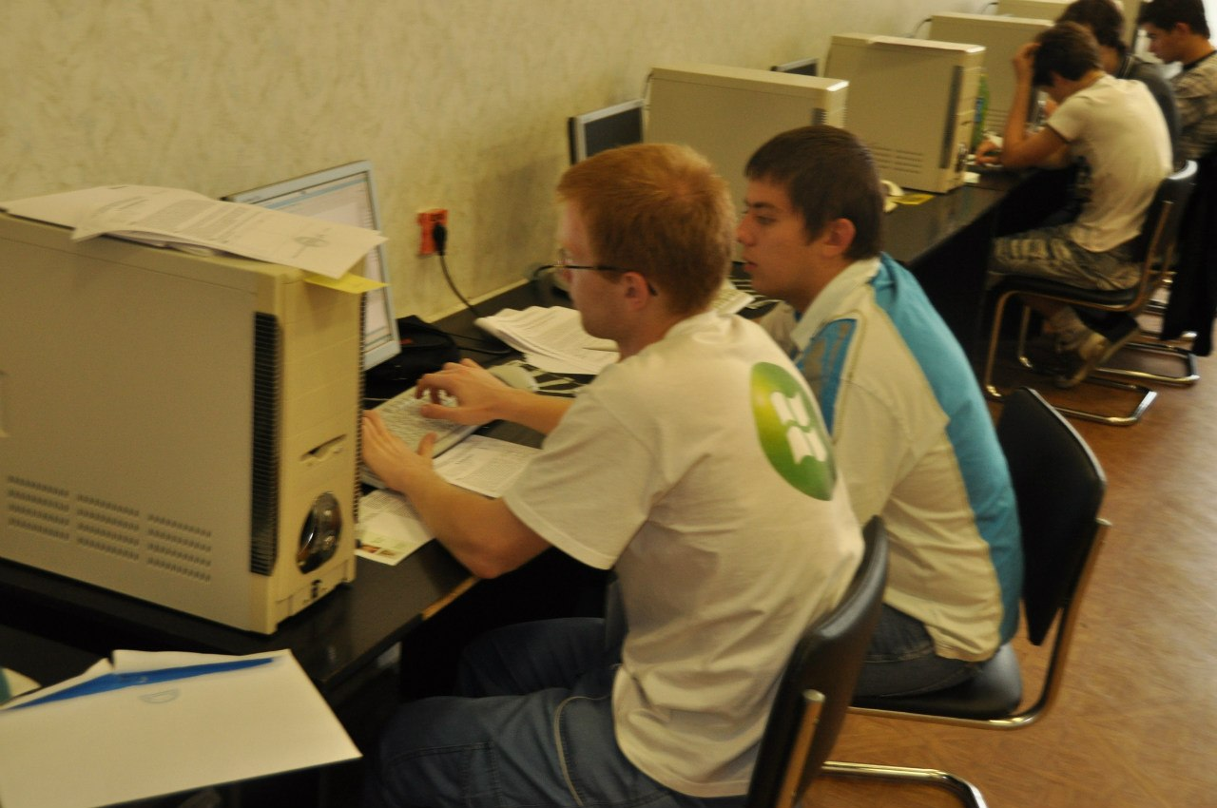
Теперь о нас ☺

Slide 8



http://www.sealpoint.co

Slide 9

Textbook by my Prof. Steven Skiena
Notes:
From mine experience and gathered knowledge, these are best practices be sure

Slide 10
Спасибо!
Переходим к плану занятий и другим организационным вещам ☺
Ждем любой фидбек и вопросы:
ostarov@cs.stonybrook.edu
d.rusin@sealpoint.co
Thank you for your attention!

